Slide 1
Los gajes del oficio:
Algunas claves para afrontar los desafíos de enseñar hoy.
Capitulo 9
Exigencia y declive.
Prácticas
Diagnóstico y alternativas del oficio de enseñar.
El reconocimiento y las sorpresas son algunos puntos que mantienen vivos en las escuelas para crear variadas y complejas obras cotidianas.
La misión de la escuela era la enseñanza de contenidos básicos, actualmente se pretende que los sujetos escolarizados cuenten con habilidades que les permitan crear y seleccionar información para que tengan autonomía y capacidad para resolver problemas.
La necesidad de concebir la enseñanza como una actividad compleja.
Comprender que enseñar es difícil para todos y en todas las escuelas.
Llevar a cabo la formación profesional de los docentes a través de prácticas, y formatos pedagógicos que vinculen el saber sobre o acerca de la enseñanza con el saber enseñar.
https://www.youtube.com/watch?v=3aEvYn4iWSI
Autonomía y capacidad
https://www.youtube.com/watch?v=5FXww8K65g4

Slide 2


Fragmentación y extrañeza.
El desafío consiste en descubrir, inventar y desarrollar prácticas pedagógicas que alteren el funcionamiento de una maquinaria escolar que se creó con fines de selección y que hoy tiene que dar cabida y aprendizaje a cada uno y todos.
Crear condiciones desafiantes e impulsar a conseguir buenos resultados crea entusiasmo, motiva, y alienta para seguir.

Slide 3


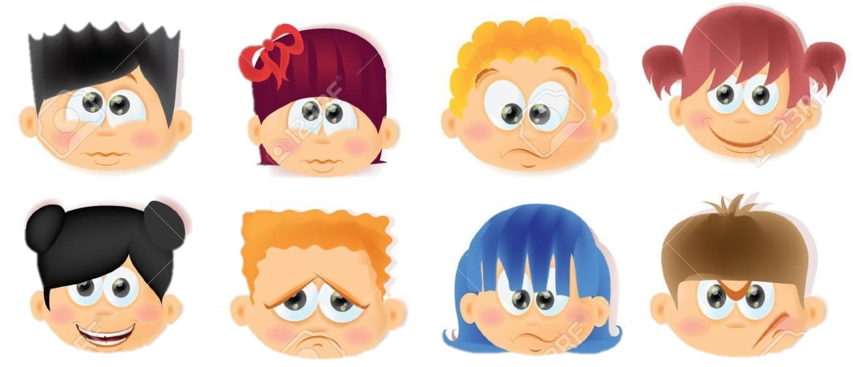
Los alumnos se basan de los sentimientos para poder llevar una escritura buena, ya que de ahí les da la satisfacción de desahogo, siendo apoyados y brindándoles la confianza y responsabilidad
Cécilie nos cuenta…
Todo debe estar preparado para la seguridad de las cosas y formación
ENSEÑAR, TRANSMITIR Y EDUCAR debe estar dominado para la resolución de dudas de lo que ellos ven como desconocido

Slide 4

El entorno del maestro debe ser el adecuado si no quiere malestares
La formación.
La profesión la enseña mas conforme a experiencias, ya que mucha información puede saturar a los alumnos
Conforme a experiencias del mismo maestro pueden desatar reflexiones y consejos, y los alumnos pueden compartir las suyas y se forma el lazo de confianza.
Muchos docentes hacen relatos de las experiencias propias, donde también deben de dar reflexiones y consejos con las experiencias que los alumnos les pueden llegar a compartir.

Slide 5
Conclusiones
Podemos llegar a la conclusión de que los desafias para el aprendizaje es que los maestros tengas clases más didacticas implementando valores para asi no causar malestares ni para los alumnos ni para los mismos docentes.

